Slide 1
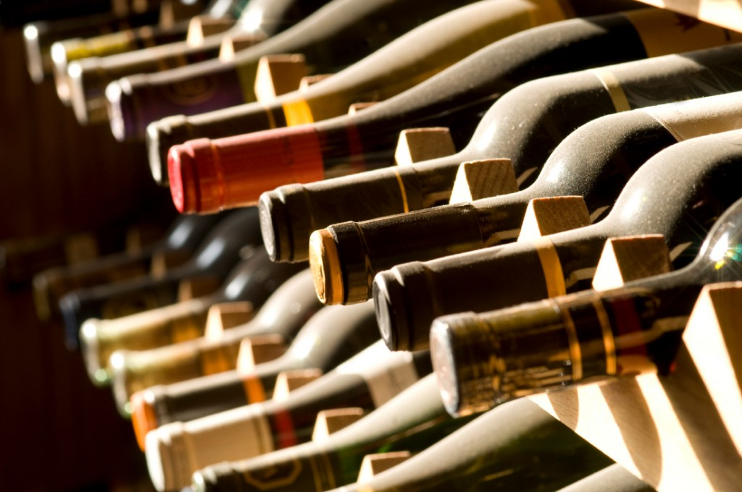
Clasificación de las Botellas de vino
Según su Forma,
Su capacidad y
su Color

Slide 2
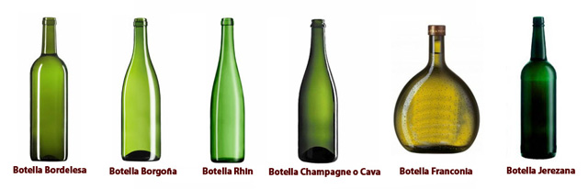
Según su Forma

Slide 3
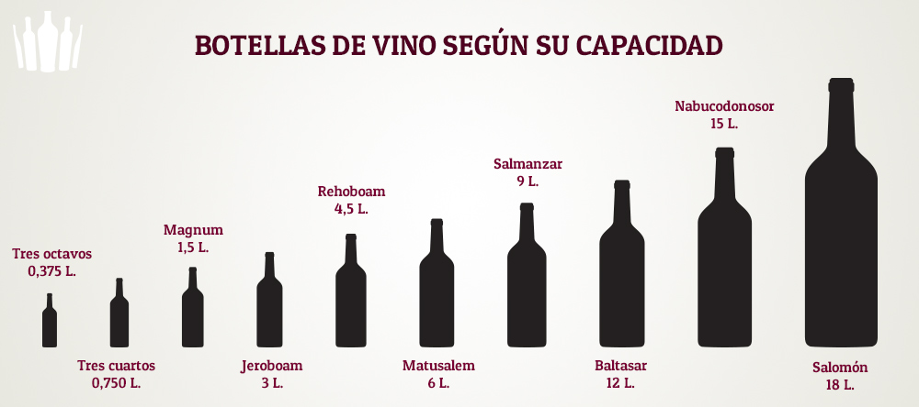

Slide 4
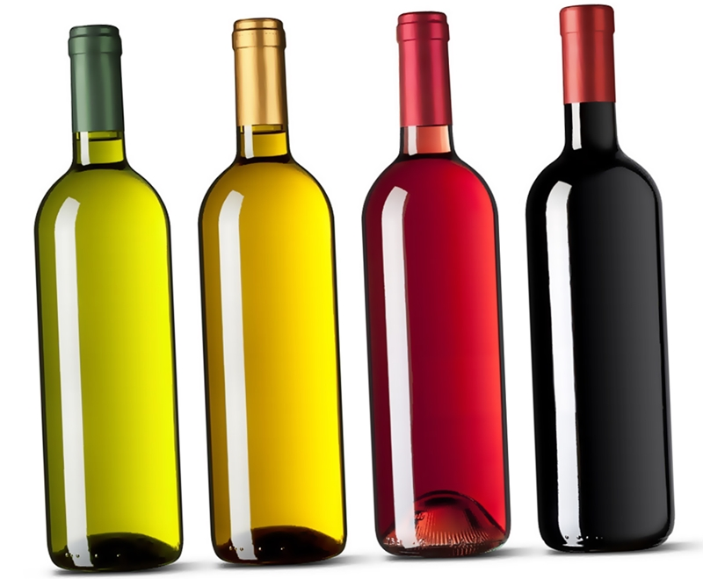
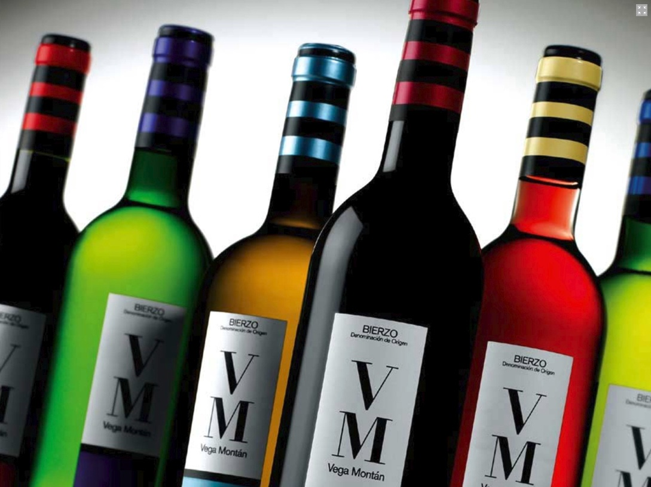

Slide 5
Envases de Vidrio
Ventajas
Desventajas
Es inerte al contacto con alimentos y fármacos en general, no se oxida, es impermeable a los gases.
Es ideal para ser reutilizado.
Es 100 % reciclable.
Hoy en día es uno de los materiales más costosos.
En el proceso de producción los envases de vidrio utilizan mucha energía.
Riesgos de rotura que pueden generar cortes y lastimaduras a distintas personas.

Slide 6
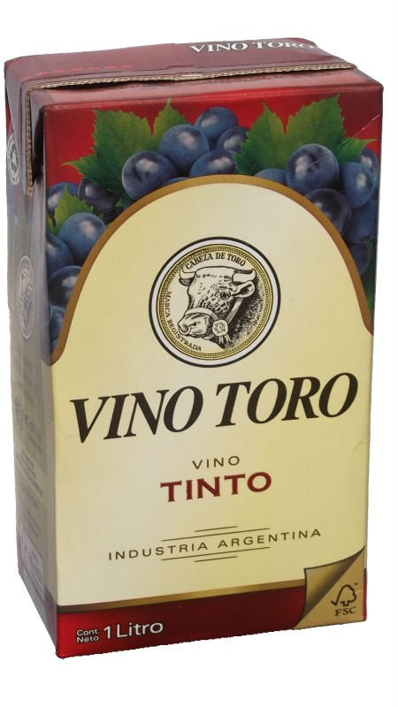
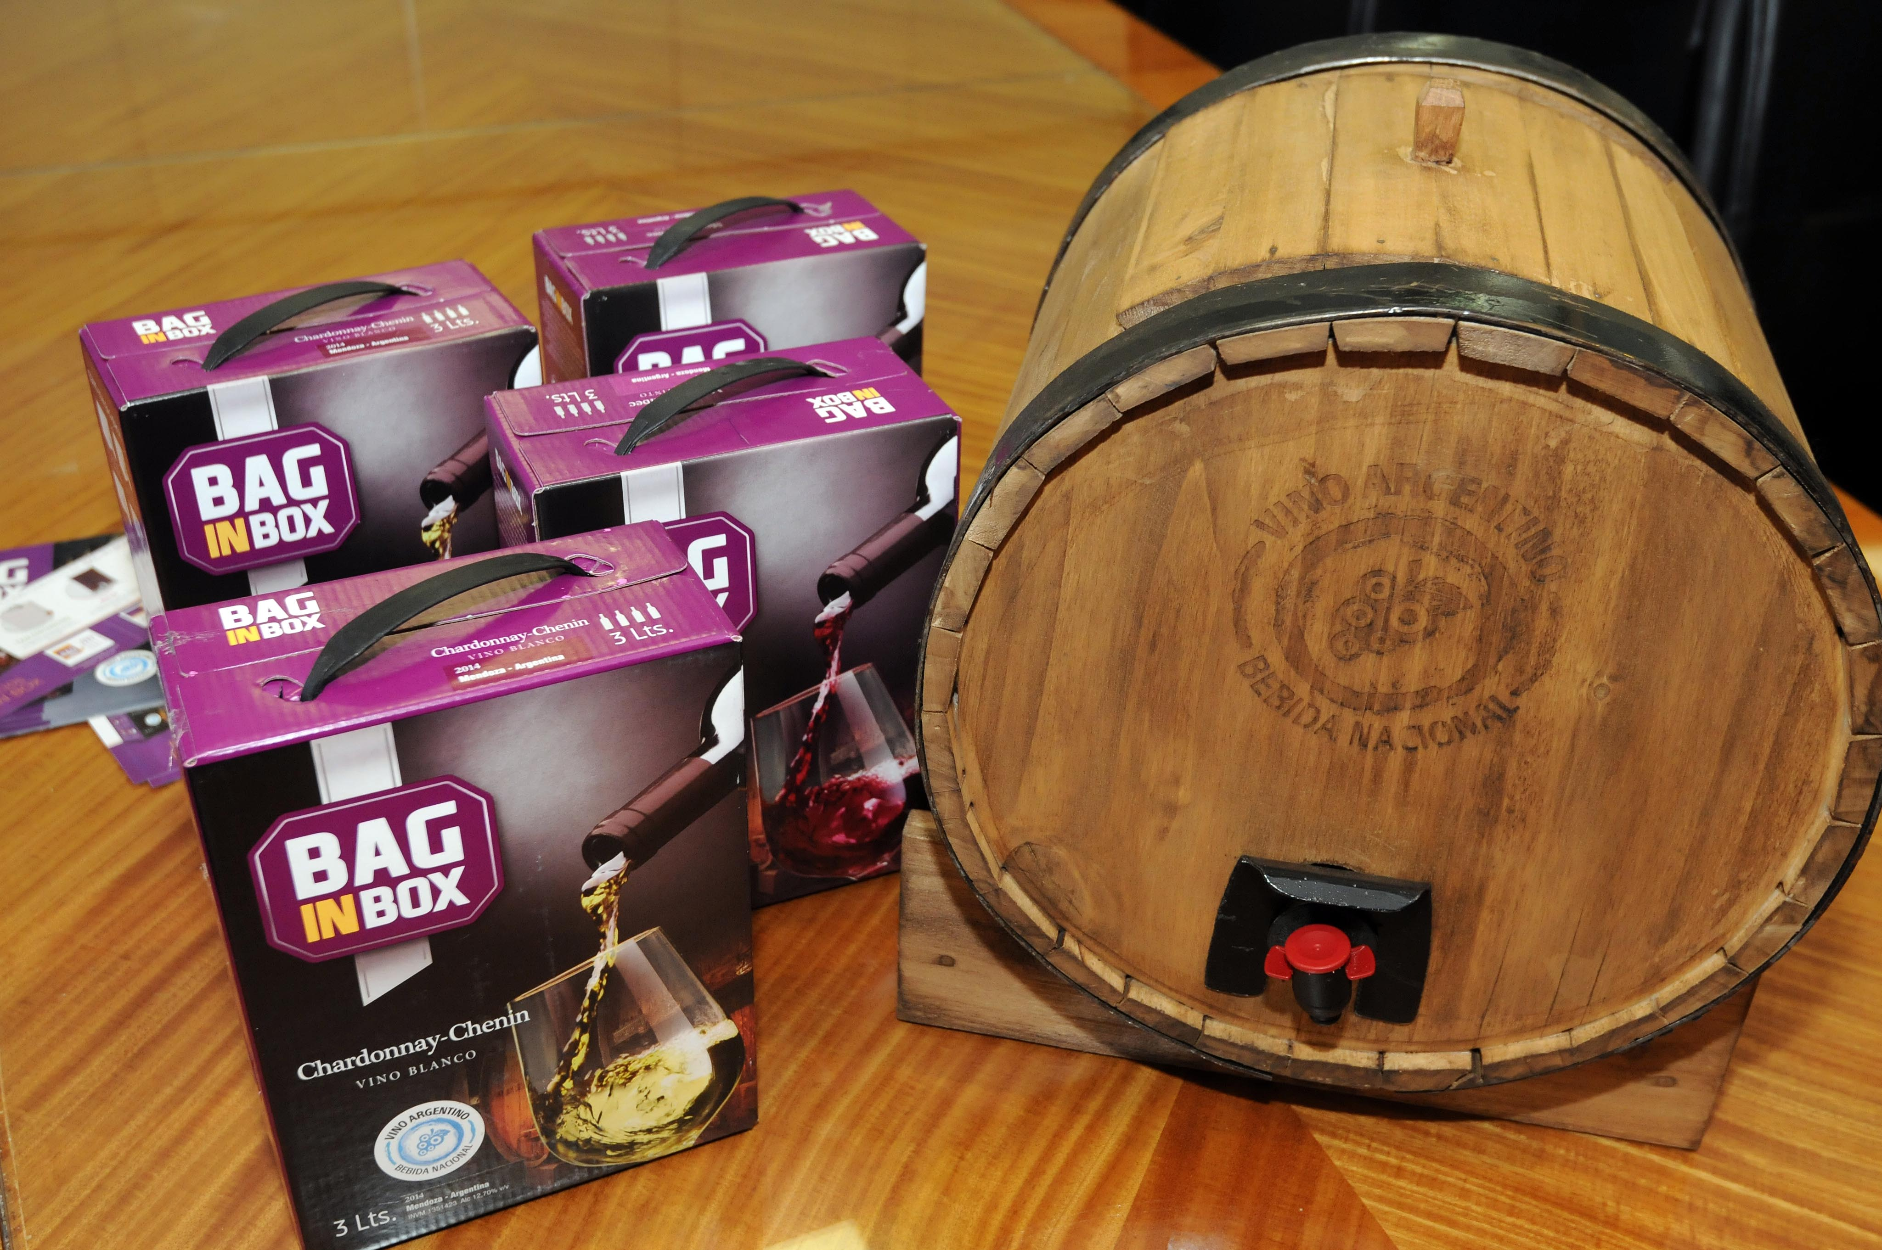
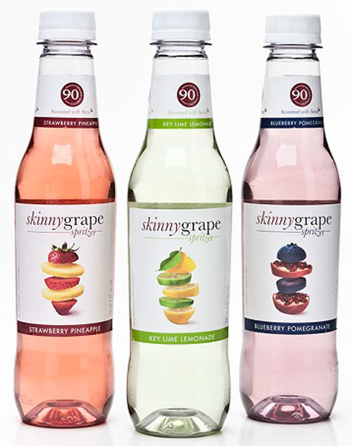
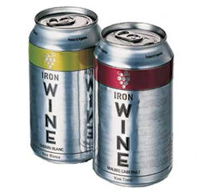
Otros envases para el Vino

Slide 7
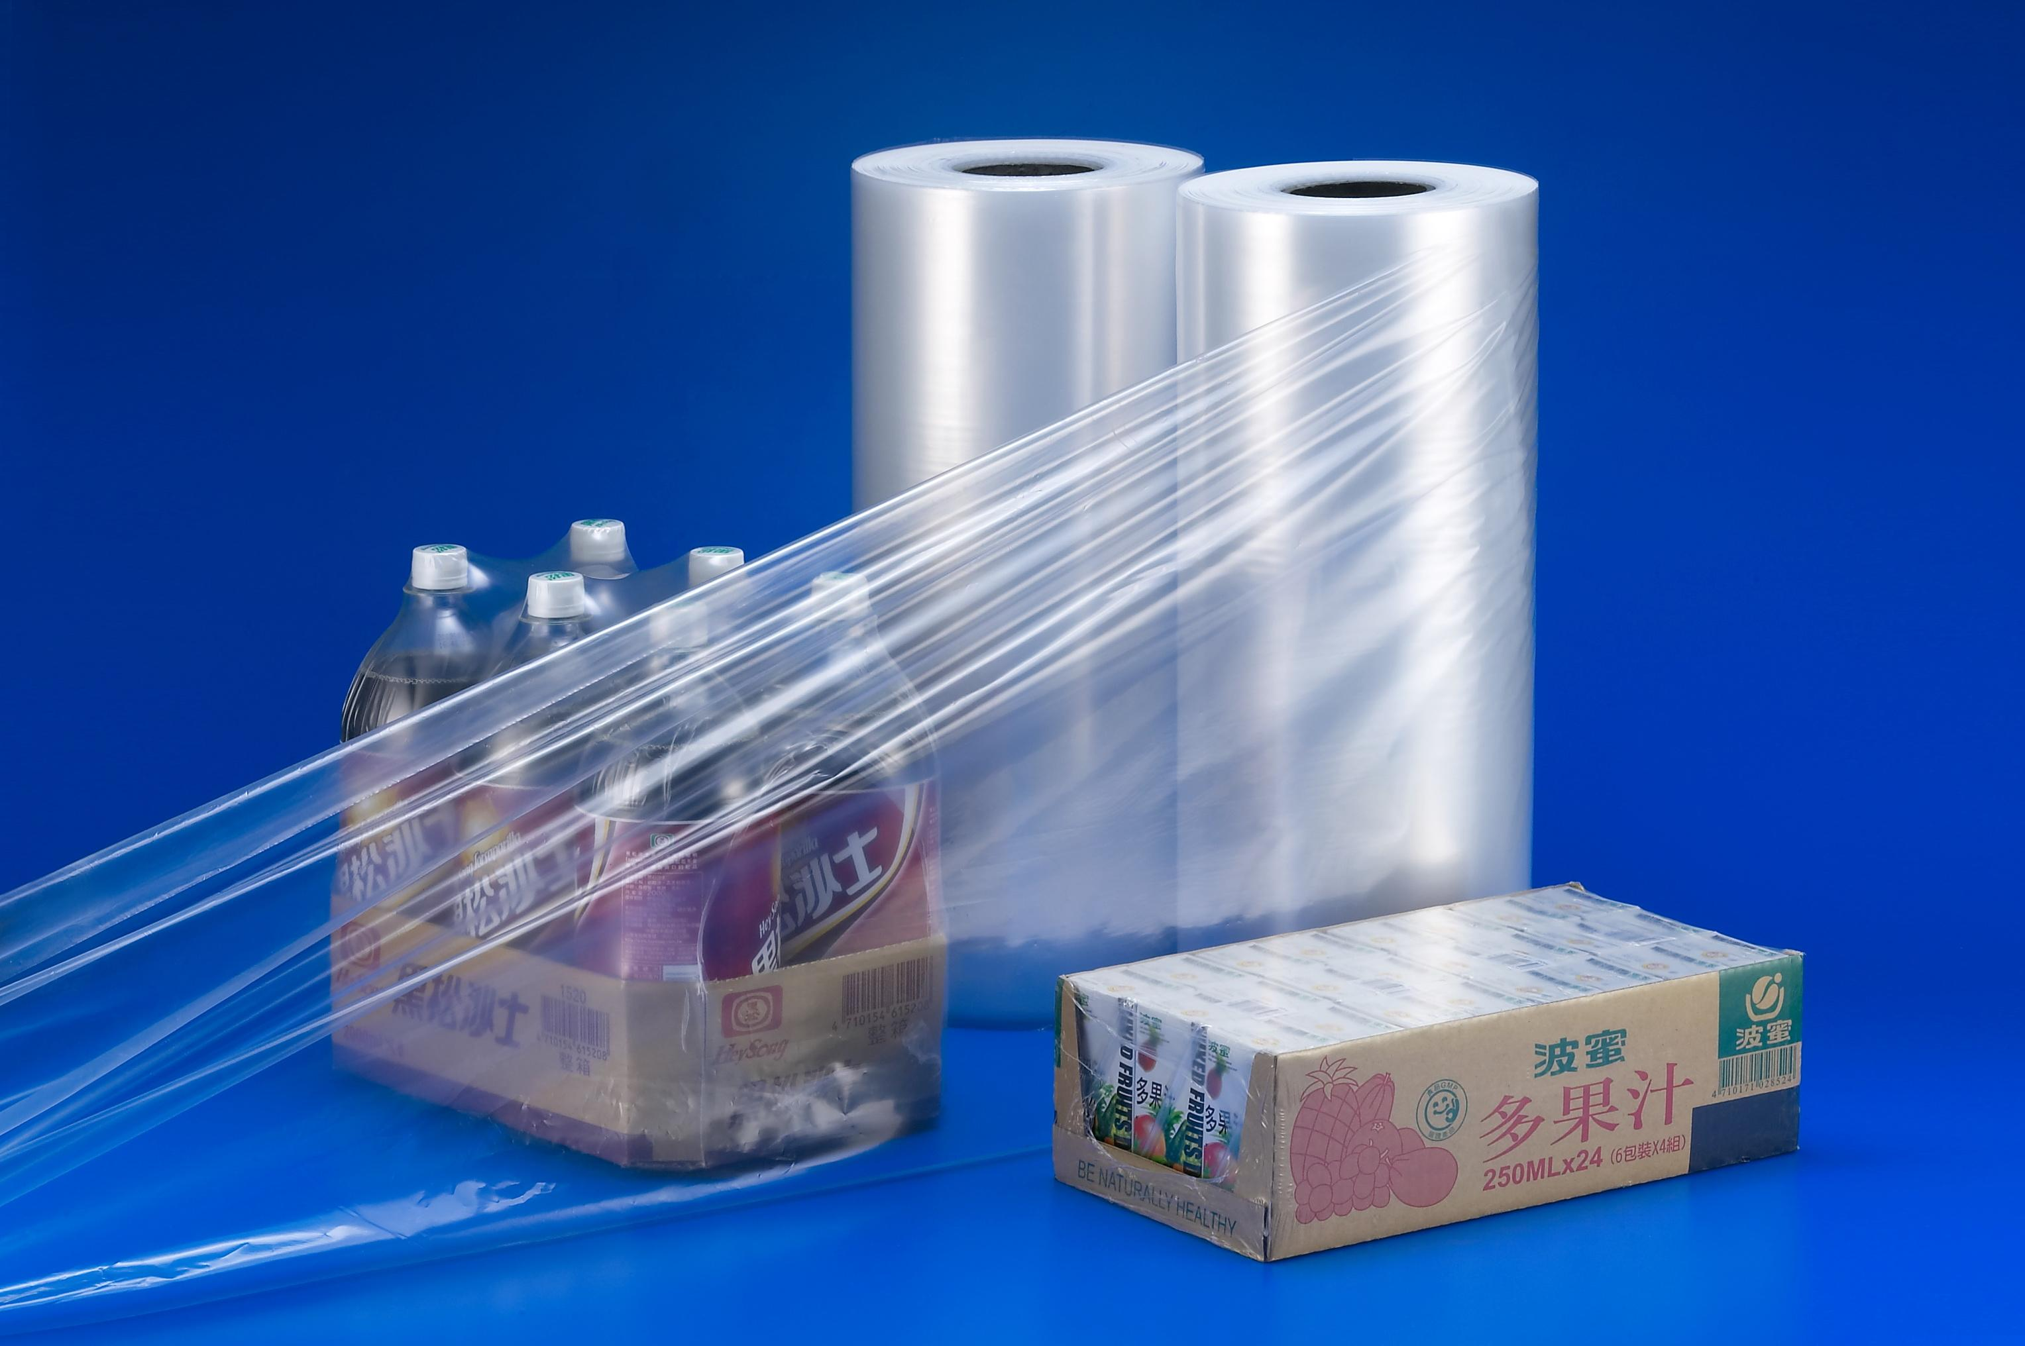
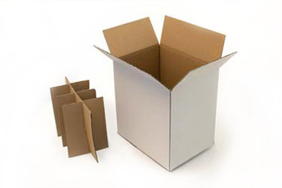
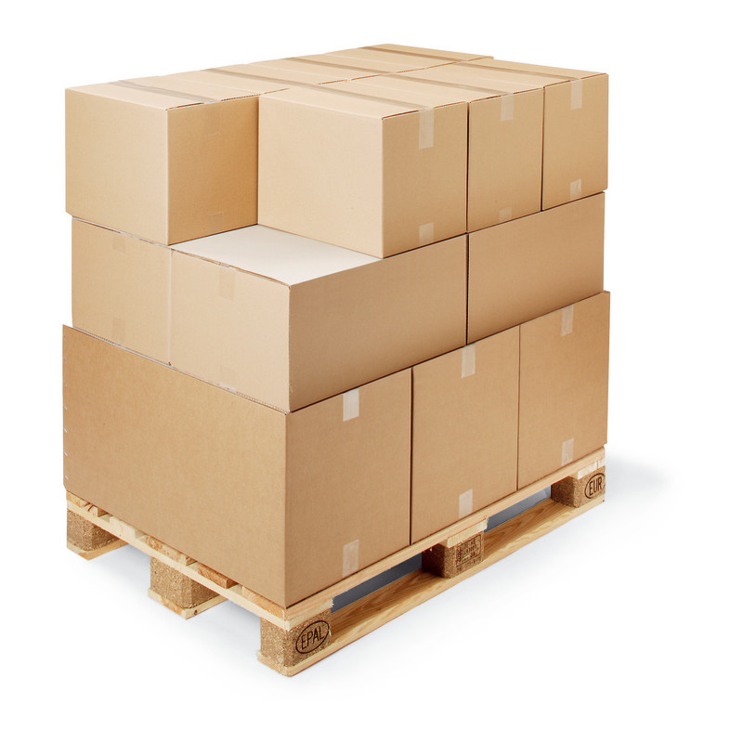
films retráctiles
cartón ondulado tipo
caja americana
Envases secundarios
y Embalajes
del Vino
Pallets

Slide 8
Nuestro análisis de
la Situación Ergonómica de
nuestro envase
Conserva en excelentes condiciones las características
organolépticas del producto
El corcho permite al vino respirar
Elementos de nuestro envase

